Slide 1
Na łące

Slide 2
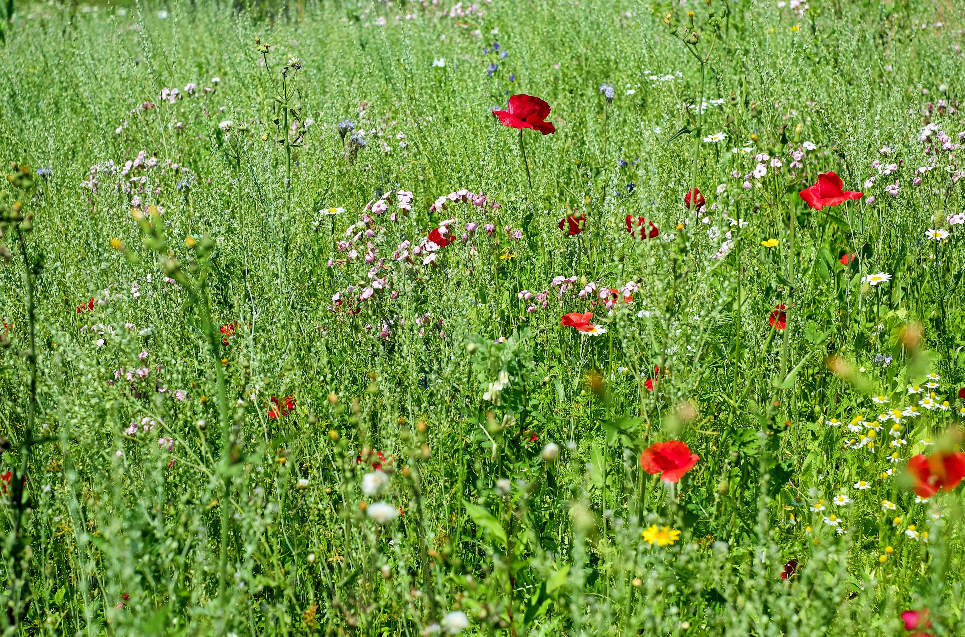
SZA

Slide 3
SZO
SZA​

Slide 4
SZU
SZA​
SZO

Slide 5
SZÓ
SZA​
SZO
SZU

Slide 6
SZE
SZA​
SZO
SZU
SZÓ

Slide 7
SZY
SZA​
SZO
SZU
SZÓ
SZE

Slide 8
SZA​
SZO
SZU
SZÓ
SZE
SZY

Slide 9
Rozmowy na łące

Slide 10
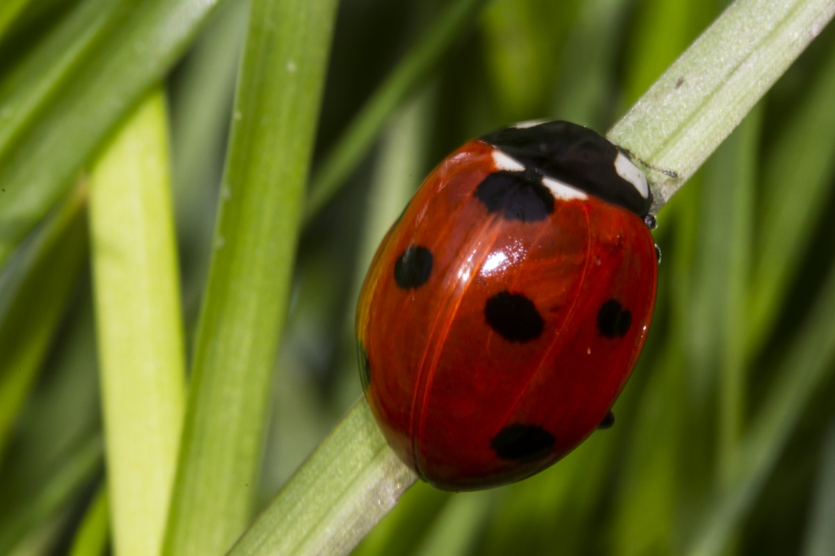
SZA
SZA
SZA

Slide 11
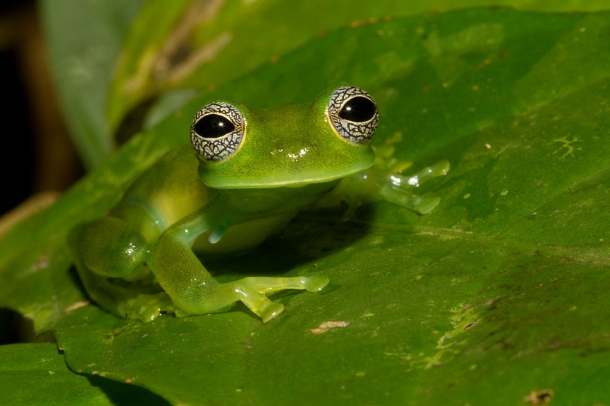
SZO
SZO
SZO

Slide 12
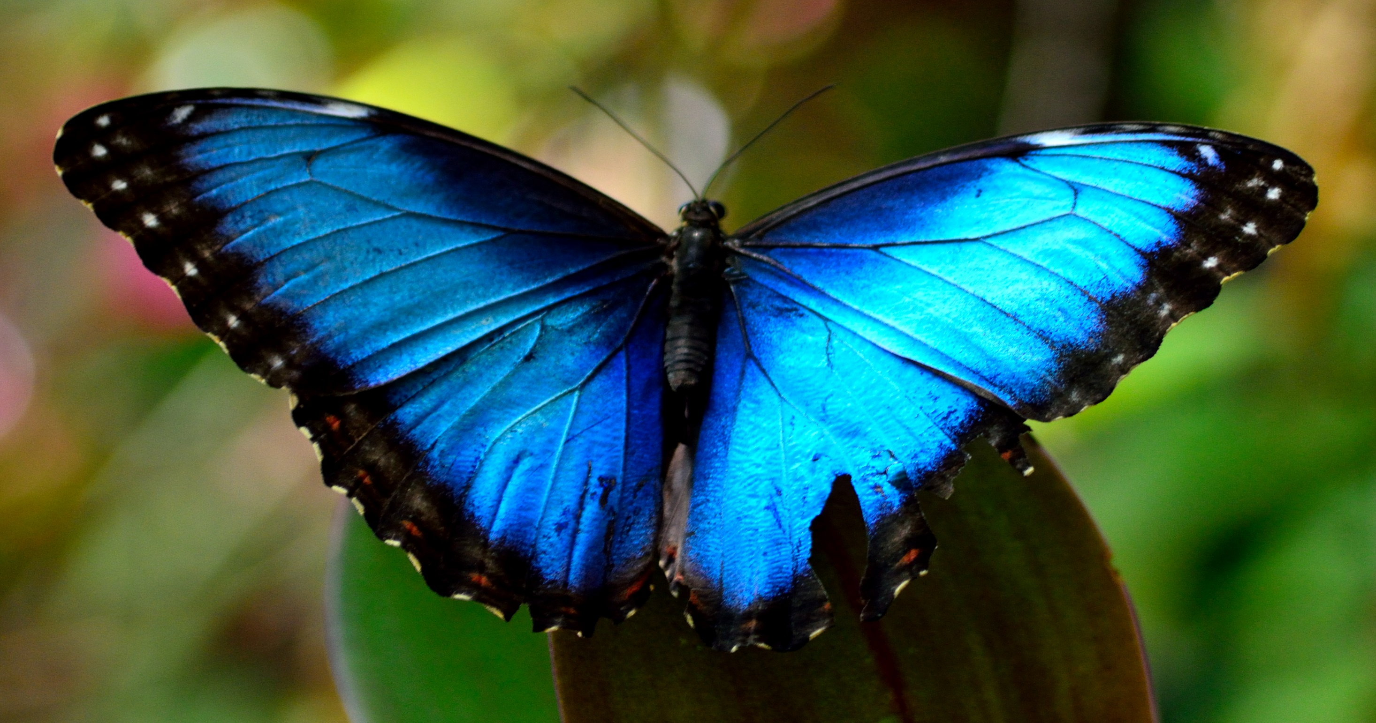
SZU
SZU
SZU

Slide 13
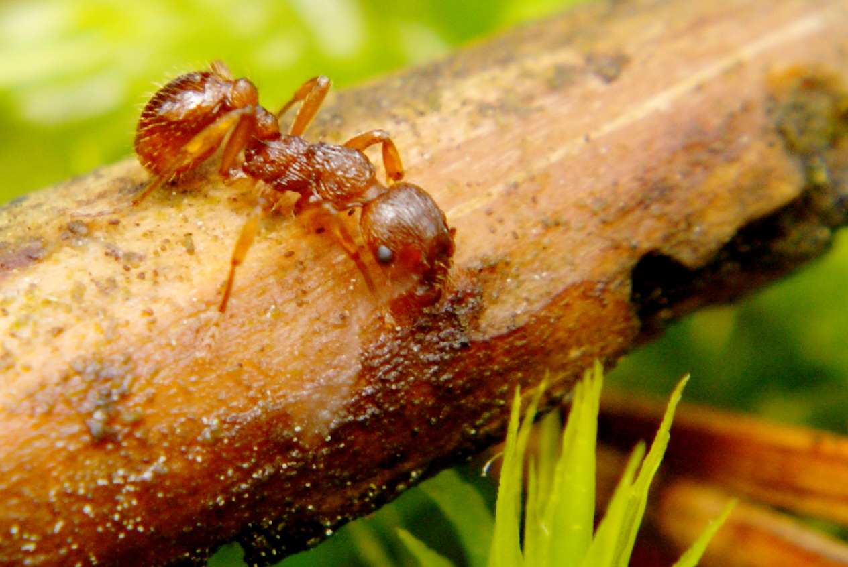
SZE
SZE
SZE

Slide 14
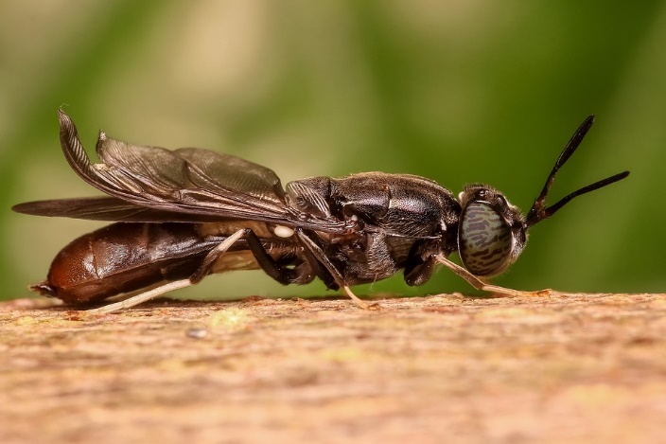
SZY
SZY
SZY

Slide 15
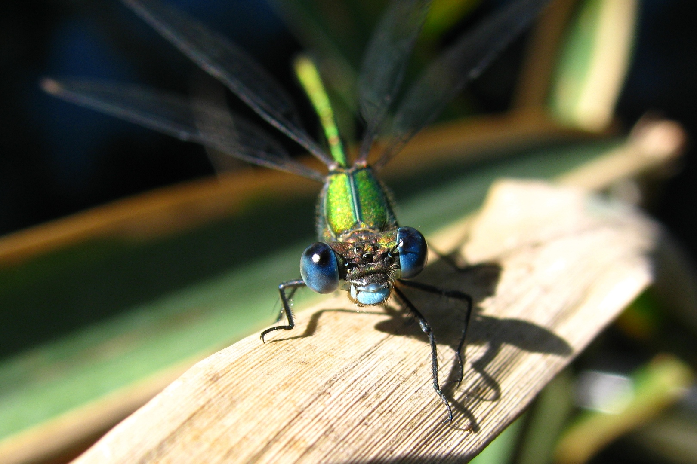
SZA
SZÓ
SZO
SZY
SZU
SZE

Slide 16
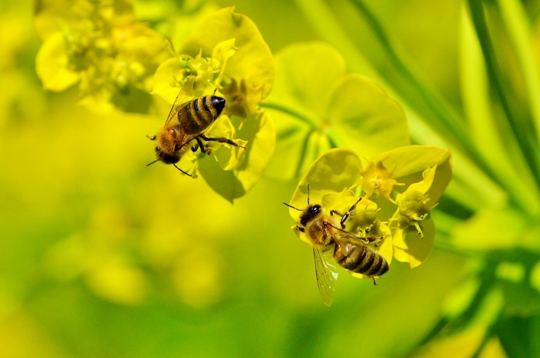
SZY SZÓ SZE
SZU SZA SZO
SZA SZO SZU
SZE SZÓ SZY

